Slide 1
Reunião 02/05/18
CHAVE
Discussão e apresentação dos dados

Slide 2
Base de consumo de energia
processador.dad
01 139.91
02 147.1O
03 153.20
04 157.08
.
30 207.00
31 208.00
32 209.00
Indica a potência do host em relação ao nº de CPUs usado.
Se durante ½ hora o H₀ tinha 04 cpus, em uso então seu consumo foi de 78,54Wh !
MIN
MAX

Slide 3
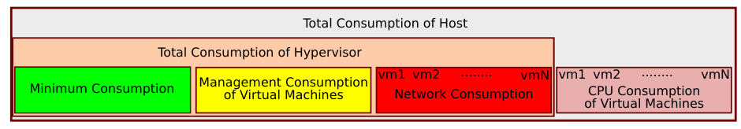
Modelo do Mauro/Denivy
Consumo total =
  Consumo hypervisor
    { Minimo + gerenciamento + rede virtual }
  Consumo VMs

Slide 4
Modelo do Mauro/Denivy
CT: Pela tabela anterior
Consumo total =
  Consumo hypervisor
    { Minimo + gerenciamento + rede virtual }
  Consumo VMs

Slide 5
Modelo do Mauro/Denivy
Consumo total =
  Consumo hypervisor
    { Minimo + gerenciamento + rede virtual }
  Consumo VMs
Como estimar CH e CV?

Slide 6
Estimando consumo do hypervisor
Baseando-se na virtualização de tipo 1 (Xen, Vmware)
  É reservada uma quantidade de núcleos físicos para o dom0 (pinados, sem conflito com os demais)
  Pode-se afirmar que o consumo do hypervisor refere-se à reserva destes recursos (cpu/ram)
Outros tipos de virtualização?
  Na prática ambientes comerciais não usam, ou podemos afirma que não é o foco do simulador
  P: percentual de uso impacta no gerenciam.

Slide 7
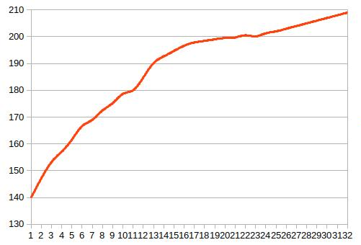
Estimando consumo do hypervisor
Quais são os núcleos pinados?

Slide 8
Estimando consumo do hypervisor
Quais são os núcleos pinados?
  Valor médio da diferença entre os núcleos agrupados n-n (janelas)
  Ou os N primeiros núcleos
n0 | n1 | n2 | n3 | n4 | n5 | n6 | n7 | ...
J0 = sum([n1-n0]+[n2-n1]+[n3-n2])

Slide 9
Estimando consumo do hypervisor
Quais são os núcleos pinados?
  Valor médio da diferença entre os núcleos agrupados n-n (janelas)
  Ou os N primeiros núcleos
n0 | n1 | n2 | n3 | n4 | n5 | n6 | n7 | ...
J1 = sum(...)

Slide 10
Estimando consumo do hypervisor
Quais são os núcleos pinados?
  Valor médio da diferença entre os núcleos agrupados n-n (janelas)
  Ou os ‘n’ primeiros núcleos
  Ao final é tirada a média dessas janelas
n0 | n1 | n2 | n3 | n4 | n5 | n6 | n7 | ...
J2 = sum(...)

Slide 11
Estimando o consumo das VMs
CV = CT – CH
  Lógico, não?
Varia da quantidade de núcleos em uso até o máximo de núcleos restante para as VMs
Útil para quando é habilitado Overbooking..
Problemas: traces tem VMs com a mesma quantidade de núcleos físicos dos hosts, Ie, inviabiliza considerar CH quando overb. não habilitado

Slide 12
O Simulador
Totalmente parametrizado
Operações diretamente nos objetos
  SLA = parâmetros e métricas
  Demanda = recebe todos os arquivos → VMs
  AZs = old ‘datacenter.py’ – Hosts, aloca, energia,…
  Local Controllers
  Regiões (opcional)
  Global Controller (API)
  Algoritmos de escalonamento (CHAVE, EUCA, etc)

Slide 13
Topologia usada no teste
MBFD
CHAVE
EUCA
...
API
Global Controller
Regiao0
Regiao1
Local Controller LC0
Local Controller LC1
DS1
DS2
DS3
DS4
DS5
DS6

Slide 14
CHAVE: Consolidação
CHAVE
API
Global Controller
Regiao0
Regiao1
Local Controller LC0
Local Controller LC1
DS1
DS2
DS3
DS4
DS5
DS6

Slide 15
CHAVE: Consolidação
Multi-Thread -> execução em paralelo
Realizado placement em cada AZ
A consolidação é feita por a gatilho de fragmentação (grau de dispersão)
Recebe as réplicas das outras AZs
DS1
DS2
DS3
DS4
DS5
DS6

Slide 16
CHAVE: Replicação
CHAVE
API
Global Controller
Regiao0
Regiao1
Local Controller LC0
Local Controller LC0
Local Controller LC1
Local Controller LC1
DS1
DS2
DS3
DS4
DS5
DS6

Slide 17
CHAVE: Replicação
Multi-Thread -> execução em paralelo
Adiciona réplicas em um buffer compartilhado
Instancia as réplicas em outra AZ
  Seleção: Menor uso (LB), melhor disponib (HA), aleatorio
Local Controller LC0
Local Controller LC1
DS1
DS2
DS3
DS4
DS5
DS6

Slide 19
Entrada de dados
Se janela de tempo (WT) é 1
  Tempo real, mas o ‘decreasing’ do FFD não aplica
  Apenas a ordem dos hosts

